Slide 1
ALGORITHM FINAL PROJECT
공강 시간을
선명하게 설계하다
GONGGANG
PLANNER
TIME · ROUTE · CROWD · RANKING
시간표 · 경로 · 혼잡도 · 목적을 하나의 흐름으로 연결해
공강 시간 안에 실제로 이용 가능한 장소를 추천합니다.
시간
경로
혼잡
추천
TEAM 공강 플래너 · 김희민 · 전병호 · 김시형 · 강서현

Slide 2
GONGGANG PLANNER
FLOW
02
FLOW
발표 흐름
01
제목·팀 소개
팀명·팀원·제목
05
자료구조·알고리즘
위치·이유
02
프로토타입 설명
5W1H
06
설계/구현 방법
구조·핵심코드
03
업무 분장 표
역할·기능
07
시연·완성 결과
실행 캡처·영상
04
Input 데이터
모양·출처
08
PMI·Q&A
팀 회고·마무리
Algorithm Final Project · 공강 플래너
Time · Route · Crowd · Ranking

Slide 3
GONGGANG PLANNER
SERVICE
03
SERVICE
프로토타입 설명 : 5W1H
무엇을, 누구에게, 언제, 왜, 어떻게 제공하는 서비스인지 정리했습니다.
WHAT
WHO
WHEN
장소 추천
대상
사용 시점
공강 안에 이용 가능한 장소
가천대 공강 학생
수업 전·사이·후
장소
WHY
HOW
WHERE
필요성
계산 방식
가천대 캠퍼스 내부
이동·혼잡 비교 부담 감소
시간표→경로→혼잡도→추천
핵심 질문 | 지금 남은 시간 안에 어디까지 다녀올 수 있고, 어떤 장소가 목적에 맞는가?
Algorithm Final Project · 공강 플래너
Time · Route · Crowd · Ranking

Slide 4
GONGGANG PLANNER
DIFFERENTIATION
04
DIFFERENTIATION
서비스 차별성 : 기존 방식의 한계 해결
시간·동선·혼잡도를 함께 계산해 실제 이용 가능한 장소를 추천합니다.
기존 방식의 한계
공강 플래너의 해결 방식
시간·동선·혼잡도·목적을 직접 비교해야 하며
대기·복귀 시간이 길면 실제 이용이 어렵습니다.
시간표→경로→혼잡도→추천 순위를 연결해
공강 안에 다녀올 수 있는 장소를 우선 추천합니다.
차별점 | 이동시간 + 대기시간 + 최소 이용시간 + 복귀 가능성을 함께 고려합니다.
Algorithm Final Project · 공강 플래너
Time · Route · Crowd · Ranking

Slide 5
GONGGANG PLANNER
TEAM
05
TEAM
업무 분장 : 모듈·서비스 메뉴·기여 매핑
시간표/공강 분석
시간표/공강 시간 분석 모듈 구현, 발표자료(PPT) 전체 디자인·구성 및 최종 수정, 팀원별 기능 설명·실행 결과 자료 취합, 발표 흐름·시연 영상 구성, 최종 발표 진행
김희민
List, Dictionary
정렬 · 이진 탐색 · 구간 비교
최단경로·시각화
통합 코드 검수 및 버그 수정, 시연 시나리오 경로 검증(수요일/목요일/금요일/화요일 4가지), 카카오맵 API 및 OSRM 경로 API 연동 시도
전병호
Graph
Priority Queue
다익스트라 · 경로 복원
혼잡도/대기시간
혼잡도/대기시간 분석 모듈 구현, 시간대별 혼잡도 데이터 및 예상 대기시간 규칙 구성, 통합 코드 구조 관리 및 모듈별 반환값 연결, 통합 실행 결과 검수 및 버그 수정
김시형
List, Dictionary
이진 탐색 · 규칙 기반 계산
장소 추천·UI
공통 개발 가이드라인과 변수명 규칙 문서화, 교내 장소 범위 통합 데이터 작성
강서현
Dictionary, List
필터링 · 가중합 · 정렬
Algorithm Final Project · 공강 플래너
Time · Route · Crowd · Ranking

Slide 6
GONGGANG PLANNER
DATA
06
DATA
Input 데이터 정의 : 사용자 입력과 참조 데이터
통합 실행 입력과 모듈별 참조 데이터를 분리해 데이터 흐름을 명확히 했습니다.
사용자 입력
오늘 요일 · 현재 시간 · 현재 위치 · 사용 목적
main.py에서 사용자가 직접 입력
시간표 데이터
요일 · 시작시간 · 종료시간 · 과목명 · 수업 건물
가천대 수강신청 시간표 화면 참고
발표용 샘플 시간표
장소 데이터
표준 장소명 · 장소 유형 · 최소 이용시간 · 활동 태그 · 경로 노드
place_data_v4 교내 장소 엑셀
장소명·추천후보 표준화
경로 데이터
건물 연결 그래프 · 건물 좌표 · 보행 경로 좌표
캠퍼스 지도·네이버 지도 보행 기준
건물 연결 정보 수작업 입력
혼잡도 데이터
혼잡도 점수 · 예상 대기시간 · 시간대 구간
혼잡도대상 시트 + 시간대별 규칙
대기시간 계산용 샘플 데이터
데이터 구분 | 실제 참고: 시간표 화면·캠퍼스 지도·교내 장소 엑셀 / 샘플: 발표용 시간표·혼잡도·대기시간 규칙
Algorithm Final Project · 공강 플래너
Time · Route · Crowd · Ranking

Slide 7
GONGGANG PLANNER
DATA SOURCE
07
DATA SOURCE
데이터 출처 및 표준화
학교 시간표·교내 장소 엑셀·지도 기준을 기반으로 프로토타입 데이터를 구성했습니다.
시간표 원천
장소 범위
경로 기준
혼잡도 기준
가천대학교 수강신청 시스템
본인 2026-1학기
시간표 화면 참고
place_data_v4 교내장소 통합 엑셀
수업건물·추천후보·혼잡도대상 시트
캠퍼스 지도·네이버 지도
건물 연결·이동시간·좌표 수작업 정리
혼잡도대상 시트 + 시간대별 가상 규칙
식당·카페·도서관 대기시간 추정
표준화 핵심 | 별칭→표준명으로 통일하고, 세부 장소는 추천명으로 유지하되 경로 계산은 대표 건물 노드로 매핑했습니다.
Algorithm Final Project · 공강 플래너
Time · Route · Crowd · Ranking

Slide 8
GONGGANG PLANNER
ARCHITECTURE
08
ARCHITECTURE
전체 시스템 구조
사용자 입력이 시간표·경로·혼잡도·추천 계산을 거쳐 최종 결과로 연결됩니다.
사용자 입력
시간표 분석
경로 계산
혼잡도 분석
추천 순위
Folium 시각화
요일·시간·위치·목적
공강 여부
추천 가능 시간
왕복 이동시간·최단경로
혼잡도·예상 대기시간
TOP 3 추천 결과
지도 HTML·실행 캡처
Pipeline
analyze_timetable() → find_shortest_paths() → analyze_crowd() → recommend_places()
핵심 설계 원칙 | 각 기능은 독립 파일로 유지하고, 대표 함수의 입력·출력 규칙을 맞춰 통합합니다.
Algorithm Final Project · 공강 플래너
Time · Route · Crowd · Ranking

Slide 9
GONGGANG PLANNER
STRUCTURE
09
STRUCTURE
파일 구조 및 모듈 구성
main.py, streamlit_app.py와 4개 기능 모듈, data 폴더로 실행 흐름과 데이터를 분리했습니다.
timetable_analyzer.py
공강 여부 추천 가능 시간 계산
main.py
path_finder.py
후보 장소까지의 이동시간 계산
입력 → 분석 → 추천 → 출력
전체 실행 흐름 제어
crowd_analyzer.py
시간대별 혼잡도와 대기시간 산출
place_recommender.py
TOP 3 추천 순위 계산
data/*.py
시간표·장소·경로·혼잡도 샘플 데이터
Algorithm Final Project · 공강 플래너
Time · Route · Crowd · Ranking

Slide 10
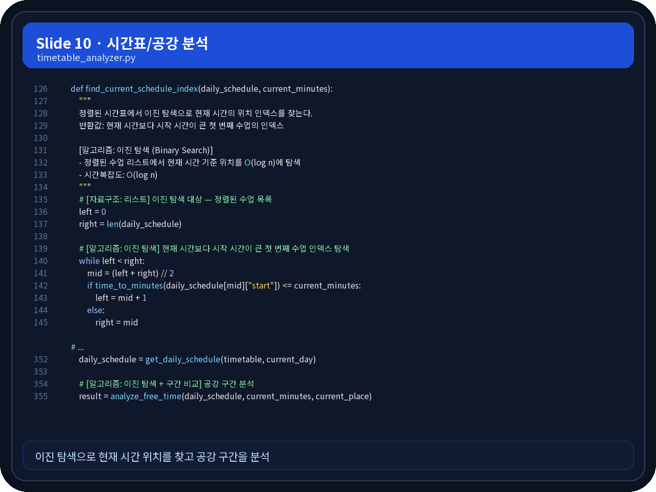
GONGGANG PLANNER
MODULE 01
10
MODULE 01
시간표/공강 시간 분석
현재 요일·시간·위치를 기준으로 공강 여부와 추천 가능 시간을 계산합니다.
입력
current_day · current_time · current_place · timetable
처리
시간을 분 단위로 변환하고 해당 요일 수업을 정렬
현재 시간이 어느 구간에 있는지 판단
is_free_time · free_minutes · next_class_place · available_minutes
출력
사용 알고리즘 | 정렬 알고리즘, 이진 탐색, 구간 비교
Algorithm Final Project · 공강 플래너
Time · Route · Crowd · Ranking

Slide 11
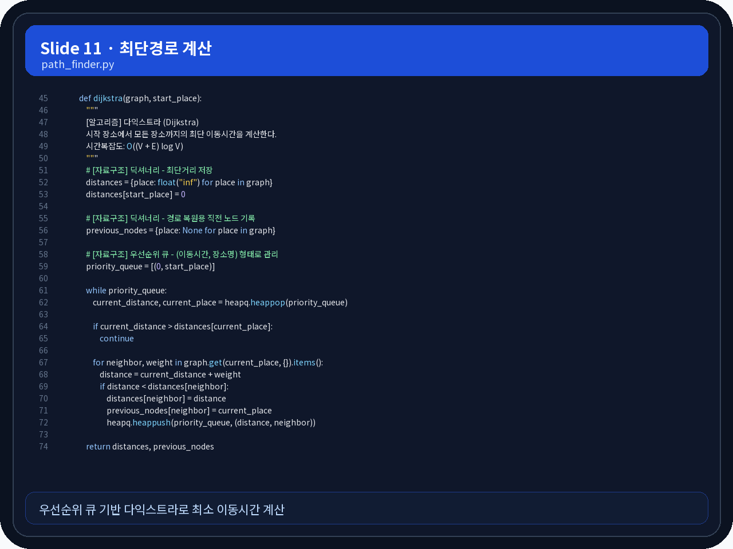
GONGGANG PLANNER
MODULE 02
11
MODULE 02
최단경로 계산 및 시각화
캠퍼스 건물을 그래프 노드로 보고 이동시간을 가중치로 사용합니다.
입력
current_place · destination · graph_data
처리
건물 그래프를 구성하고 다익스트라로 최단 이동시간 계산
출력
travel_minutes · shortest_path · reachable
사용 알고리즘 | 다익스트라 · 경로 복원 · Folium 시각화
Algorithm Final Project · 공강 플래너
Time · Route · Crowd · Ranking

Slide 12
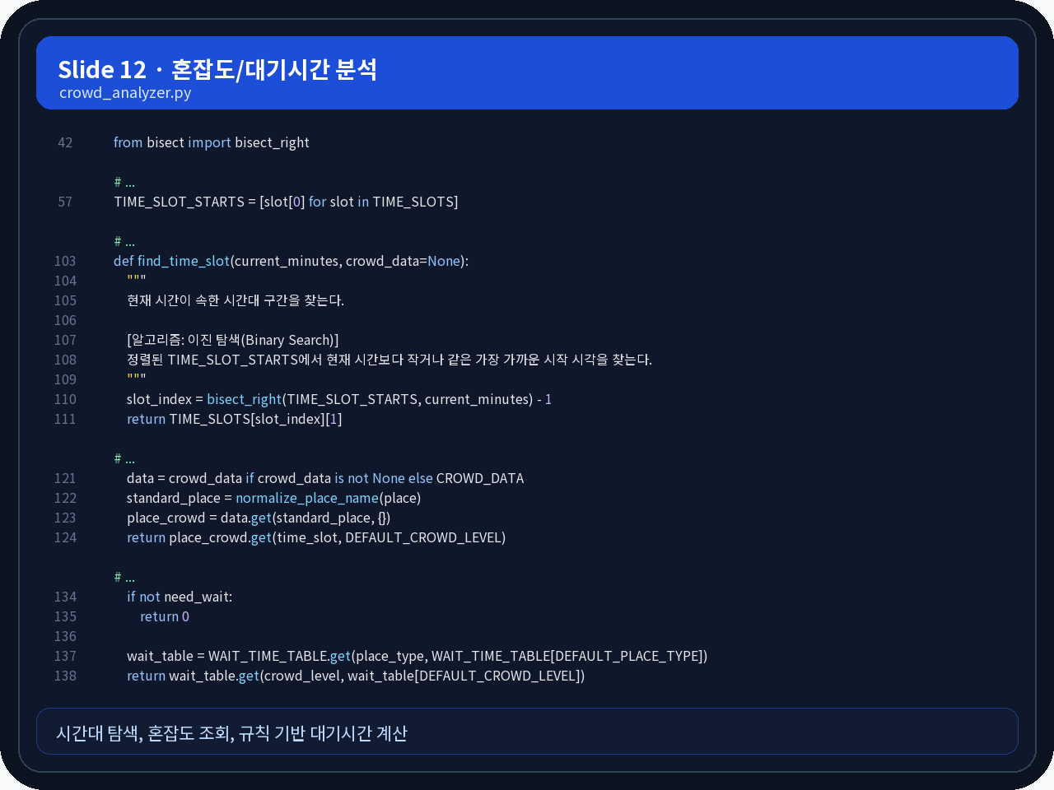
GONGGANG PLANNER
MODULE 03
12
MODULE 03
혼잡도/대기시간 분석
시간대별 혼잡도와 장소 유형으로 예상 대기시간을 계산합니다.
입력
current_time · place_name · crowd_data
처리
시간대 판별 후 장소별 혼잡도 조회 · 대기시간 규칙 적용
출력
crowd_level · expected_wait_minutes
사용 알고리즘 | 이진 탐색, 딕셔너리, 규칙 계산
Algorithm Final Project · 공강 플래너
Time · Route · Crowd · Ranking

Slide 13
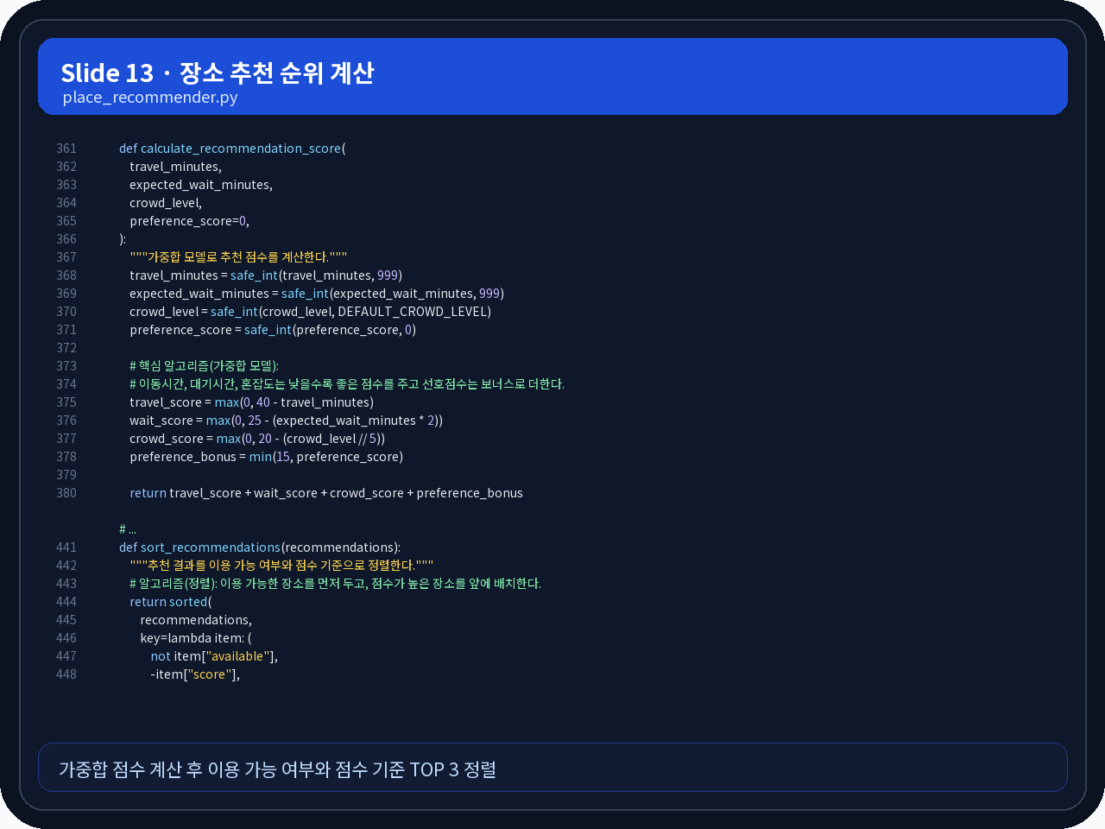
GONGGANG PLANNER
MODULE 04
13
MODULE 04
장소 추천 순위 계산
이용 가능한 후보를 필터링하고 가중합 점수로 TOP 3를 정렬합니다.
입력
free_minutes · path_result · crowd_result · place_data
처리
필터링: 이동시간 + 대기시간 + 최소 이용시간 ≤ 추천 가능 시간
이후 가중합 점수 계산 · 점수순 정렬
출력
TOP 3 place · score · reason · 이동/대기/혼잡도
사용 알고리즘 | 필터링, 가중합 모델, 정렬
Algorithm Final Project · 공강 플래너
Time · Route · Crowd · Ranking

Slide 14
GONGGANG PLANNER
DATA STRUCTURE
14
DATA STRUCTURE
사용한 자료구조
팀 전체 코드에서 사용한 자료구조를 통합 기준으로 정리했습니다.
List
수업·후보·추천 결과를 순서대로 저장하고 정렬
List[Dict]
여러 수업·장소 객체를 딕셔너리 묶음으로 관리
Dictionary
장소명·시간대·결과값을 key로 빠르게 조회
Nested Dict
장소별 시간대 혼잡도와 대기 규칙을 계층 저장
Graph
건물을 노드, 이동시간을 간선으로 표현
Priority Queue
다익스트라에서 최단 후보 노드를 우선 처리
Set
지도 시각화에서 중복 간선·경로 노드 표시 방지
Tuple
좌표와 간선 key처럼 변하지 않는 값 묶음 표현
Algorithm Final Project · 공강 플래너
Time · Route · Crowd · Ranking

Slide 15
GONGGANG PLANNER
ALGORITHM
15
ALGORITHM
사용한 알고리즘
팀 전체 코드의 핵심 알고리즘을 모듈별로 정리했습니다.
정렬
시간표·추천
시간순 정렬, 점수순 정렬로 결과 표시
이진 탐색
시간표·혼잡도
현재 시간의 수업·시간대 구간 탐색
구간 비교
공강 분석
수업 전·중·후와 공강 구간 판별
다익스트라
최단경로
건물 그래프에서 최소 이동시간 계산
경로 복원
최단경로
previous_nodes를 역추적해 실제 경로 생성
딕셔너리 조회
혼잡도·장소
장소명·시간대 key로 O(1) 조회
규칙 기반 계산
대기시간
혼잡도 점수와 장소 유형으로 대기시간 추정
선형 탐색·필터링
장소 추천
목적·공강시간 조건에 맞는 후보 선별
가중합 모델
추천 순위
이동·대기·혼잡·선호점수 합산
Algorithm Final Project · 공강 플래너
Time · Route · Crowd · Ranking

Slide 16
GONGGANG PLANNER
CORE CODE
16
CORE CODE
핵심 코드 흐름 : 입력부터 추천 결과까지
시간표 분석
경로 탐색
혼잡도 분석
추천 엔진
현재 상태와 추천 가능 시간
계산
free_time_result 반환
후보 장소별 왕복 이동시간
계산
path_results 반환
시간대별 혼잡도와 대기시간 계산
crowd_results 반환
recommend_places(free_time_result, path_results, crowd_results) | TOP 3 반환
Algorithm Final Project · 공강 플래너
Time · Route · Crowd · Ranking

Slide 17
GONGGANG PLANNER
DEMO
17
DEMO
프로토타입 시연 : 대표 입력값 동작 방식
대표 입력값을 넣고, 시간 분석부터 추천 결과와 경로 시각화까지 이어지는 흐름을 확인합니다.
통합 입력
시간 분석
경로·혼잡도 계산
TOP 3 출력
예: 수요일 10:30
가천관 · 공부
공강 여부
추천 가능 시간 계산
이동시간과 대기시간
산출
장소·점수
이동/대기시간 확인
검증 케이스 | 공강 중·수업 중·첫 수업 전·마지막 수업 후 + 화/수/목/금 시나리오 경로 검증
Algorithm Final Project · 공강 플래너
Time · Route · Crowd · Ranking

Slide 18
GONGGANG PLANNER
DEMO
18
DEMO
프로토타입 시연 : Streamlit 실행 화면
시연 영상 링크 :
https://youtu.be/ZK1BqYZO-Pc
스트림 웹 사이트 :
https://algorithm-project-gonggang-planner-fgz6mblyh4evamb3ofqczp.streamlit.app
Algorithm Final Project · 공강 플래너
Time · Route · Crowd · Ranking

Slide 19
GONGGANG PLANNER
IMPACT
19
IMPACT
기대 효과와 한계점
프로토타입의 의미와 개선 방향을 함께 제시합니다.
기대 효과
한계점
공강 때 직접 비교하던 시간을 줄이고
다음 수업까지 돌아올 수 있는 선택지를 제공합니다.
실시간 혼잡도·운영시간 API 미연동
일부 데이터는 샘플 기반이며
Folium 좌표는 수작업 입력이 필요합니다.
향후 발전 방향 | 실시간 혼잡도·운영시간 연동, 캠퍼스 보행 좌표 확장, 사용자 선호 학습, GitHub public 제출
Algorithm Final Project · 공강 플래너
Time · Route · Crowd · Ranking

Slide 20
GONGGANG PLANNER
LESSONS LEARNED
20
LESSONS LEARNED
Lessons Learned : PMI
팀 작업에서 얻은 점과 아쉬웠던 점, 흥미로웠던 점을 짧게 정리했습니다.
김희민
전병호
Plus:
시간표 데이터를 단순히 보여주는 것이 아니라, 현재 시간 기준으로 공강 여부와 추천 가능 시간을 계산해 다음 기능으로 넘기는 구조를 만들 수 있었다는 점이 좋았다. 특히 시간표/공강 분석 결과가 최단경로, 혼잡도, 장소 추천 기능의 기준값으로 연결되면서, 하나의 모듈이 전체 서비스 흐름의 출발점이 된다는 것을 확인할 수 있었다. 또한 팀원들의 기능 설명과 실행 결과를 PPT로 정리하면서 각 모듈의 입력값, 출력값, 사용 알고리즘이 어떻게 이어지는지 전체적으로 이해할 수 있었다.
Minus:
시간표 분석 기능은 겉으로 보기에는 단순해 보이지만, 실제로는 수업 중, 공강 중, 첫 수업 전, 마지막 수업 후처럼 여러 상황을 구분해야 해서 예외 상황을 정리하는 과정이 어려웠다. 또한 발표자료를 만들 때 각 팀원이 작성한 코드와 설명 방식이 달라서, 자료구조와 알고리즘 표현을 하나의 흐름으로 통일하는 데 시간이 필요했다. 실제 학생들의 다양한 시간표나 모든 예외 상황을 충분히 반영하지 못한 점은 아쉬웠다.
Interesting:
시간표 분석이 단순히 현재 수업 여부를 확인하는 기능이 아니라, 장소 추천 가능 시간을 결정하는 핵심 기준이 된다는 점이 흥미로웠다. 같은 시간표라도 현재 시간과 현재 위치, 다음 수업 장소에 따라 추천 가능한 장소가 달라질 수 있다는 점을 확인했다. 또한 발표자료를 정리하면서 정렬, 탐색, 그래프, 가중합 계산처럼 각각 따로 배운 알고리즘들이 하나의 실제 서비스 흐름 안에서 연결될 수 있다는 점이 인상적이었다.
Plus:
다익스트라 알고리즘을 구현하고, folium으로 실제 OpenStreetMap 위에 캠퍼스 경로를 시각화했을 때 예상보다 결과가 잘 나왔던 것이 좋았다. 직접 측정한 보행로 좌표(EDGE_PATHS)를 지도 위에 올리면서 단순 구현을 넘어 실제 데이터를 다루는 경험을 할 수 있었다. 첫 팀 프로젝트에서 각자 역할을 분담하고 공통 가이드라인에 맞춰 협업하는 과정이 실무를 작게나마 경험한 것 같은 좋은 경험이었다.
Minus:
folium으로 실제 OpenStreetMap 위에 캠퍼스 경로를 시각화 작업을 할 때 일일히 수작업으로 좌표를 찍어야 한다는 점이 아쉬웠다. 그렇다고 API를 쓰기에는 캠퍼스 내부 도보 경로에 대한 데이터가 없었다. 이 또한 API 서비스에 아쉬움이 남는다.
Interesting :
다익스트라 알고리즘이 단순히 최단거리를 구하는 것을 넘어, 경유지를 거쳐 다음 수업 장소까지 돌아오는 왕복 이동시간을 계산하는 데 활용될 수 있다는 점이 흥미로웠다. 수업에서 배운 다익스트라 알고리즘이 경로와 관련된 실제 모든 서비스에 대부분 사용된다는 것을 확인했다.
Algorithm Final Project · 공강 플래너
Time · Route · Crowd · Ranking

Slide 21
GONGGANG PLANNER
LESSONS LEARNED
21
LESSONS LEARNED
Lessons Learned : PMI
팀 작업에서 얻은 점과 아쉬웠던 점, 흥미로웠던 점을 짧게 정리했습니다.
김시형
강서현
Plus:
공강 시간, 이동시간, 예상 대기시간, 혼잡도, 사용자 목적을 함께 고려하여 단순한 장소 목록이 아니라 실제로 이용 가능한 장소를 추천할 수 있다는 점이 뜻깊었다. 또한 코드 개발 자체도 중요하지만, 개발 전에 코드 통합을 편하고 효율적으로 하기 위해 공통 가이드라인과 공통 변수 규칙을 미리 정리하고, 코드를 버전별로 관리하는 것이 중요하다는 것을 깨달았다.
Minus:
교내에 있는 다양한 식당, 카페 등의 장소 정보와 세밀한 위치, 운영 시간 등을 충분히 반영하지 못한 점이 아쉬웠다. 또한 건물이나 장소별 상세 특징까지 입력한 것은 아니기 때문에 장소 추천의 선정 기준이 다소 세밀하지 못했다는 한계가 있었다.
Interesting:
같은 장소라도 현재 위치, 다음 수업 장소, 공강 시간, 사용자 목적에 따라 추천 순위가 달라질 수 있다는 점이 흥미로웠다. 또한 여러 종류의 데이터를 함께 반영하거나 새로운 데이터를 도출할 때, 같은 데이터라도 가중치에 따라 다른 결과가 나올 수 있다는 점이 인상적이었다.
Plus (좋았던 점): 공통 명칭 규칙에 맞춰 반환 key와 대표 함수명을 통일해 다른 기능과 연결하기 쉬워졌다.
Minus (아쉬웠던 점): 실제 실시간 혼잡도 데이터가 없어 프로토타입용 가상 데이터를 사용해야 했다.
Interesting (새롭게 알게 된 점): 다른 기능으로 넘길 key 이름을 미리 맞추는 것이 통합에서 중요하다는 점을 알게 되었다.
Algorithm Final Project · 공강 플래너
Time · Route · Crowd · Ranking

Slide 22
GONGGANG PLANNER
LESSONS LEARNED
22
LESSONS LEARNED
Lessons Learned : 팀 PMI 종합
팀 작업에서 얻은 점과 아쉬웠던 점, 흥미로웠던 점을 짧게 정리했습니다.
Plus
Minus
Interesting
4개 기능을 하나의 파이프라인으로 연결
Folium으로 캠퍼스 경로를 시각화
실시간 데이터 부족
좌표 수작업·장소 세부정보 한계
위치·공강·목적·가중치에 따라
같은 장소도 추천 순위가 달라짐
공통 결론 | 알고리즘 구현만큼 데이터 표준화, 입출력 규칙, 통합 테스트가 추천 품질에 큰 영향을 준다는 점을 확인했습니다.
Algorithm Final Project · 공강 플래너
Time · Route · Crowd · Ranking

Slide 23
GONGGANG PLANNER
THANK YOU
23
GONGGANG
PLANNER
TIME · ROUTE
CROWD · RANKING
감사합니다
TEAM 공강 플래너 · 김희민 · 전병호 · 김시형 · 강서현
Algorithm Final Project · 공강 플래너
Time · Route · Crowd · Ranking

